Slide 1
Ciklusok II.
Bodnár Anna
anna.bodnar97@gmail.com

Slide 2
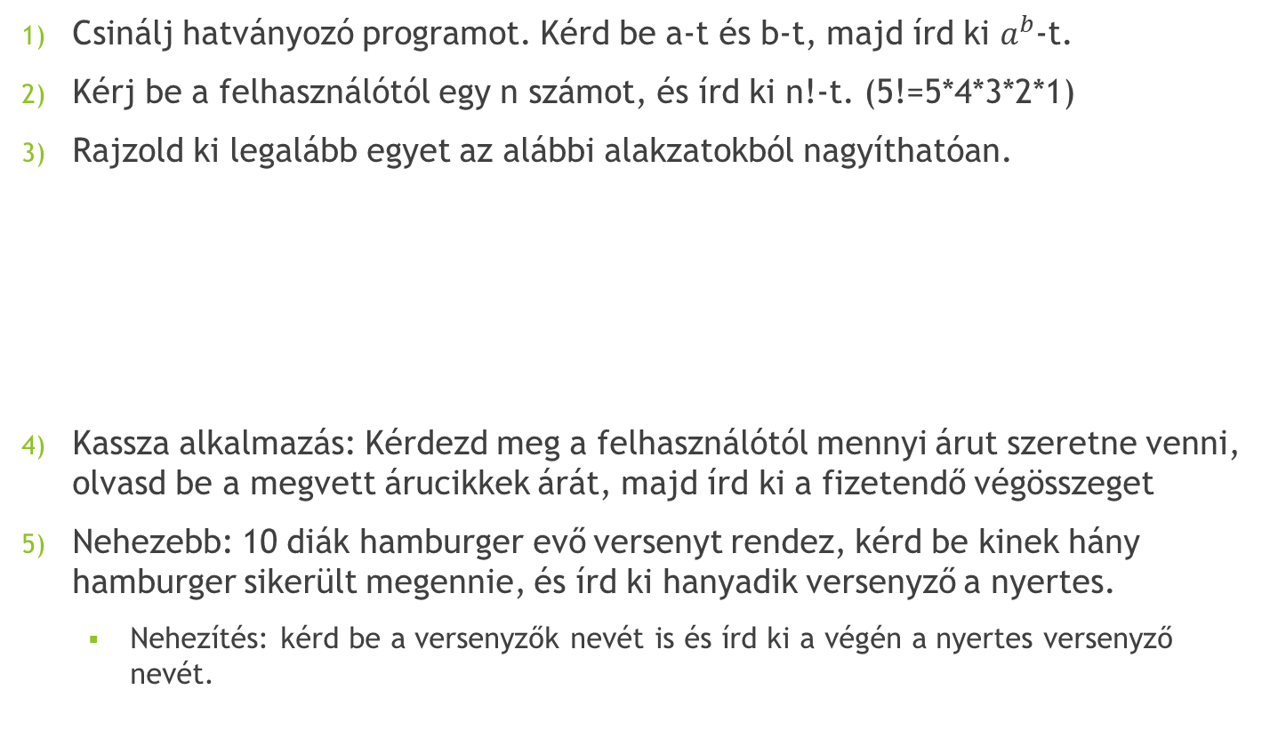
Ismétlő feladatok
Csinálj hatványozó programot. Kérd be a-t és b-t, majd írd ki $a^{b}$-t.
Kérj be a felhasználótól egy n számot, és írd ki n!-t. (5!=5*4*3*2*1)
Rajzold ki legalább egyet az alábbi alakzatokból nagyíthatóan.
Kassza alkalmazás: Kérdezd meg a felhasználótól mennyi árut szeretne venni, olvasd be a megvett árucikkek árát, majd írd ki a fizetendő végösszeget
Nehezebb: 10 diák hamburger evő versenyt rendez, kérd be kinek hány hamburger sikerült megennie, és írd ki hanyadik versenyző a nyertes.
Nehezítés: kérd be a versenyzők nevét is és írd ki a végén a nyertes versenyző nevét.
+---+
| |
| |
| |
+---+
+
|\
| \
| \
+---+
\ /
\ /
\/
n
n
n

Slide 3


While ciklus
Addig ismétli a kapcsoszárójelek közötti kódot, amíg a kerekzárójelek közötti feltétel teljesül.
Mit csinál vajon ez a program?

Slide 4
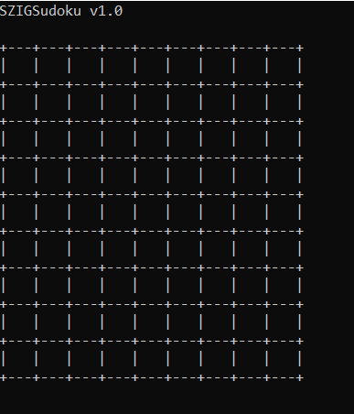
Sudoku feladat I.
Hozzatok létre egy új projektet, és kirajzoljátok az alábbi táblát for ciklus használatával:

